Slide 1

Тестирование
Basic
kontur.ru
Notes:
Попросить всех скачать репозиторий, подождать пару минут

Slide 2

На этом занятии
Зачем нужны тесты?
Как писать тесты?
TDD

Slide 3

У нас написано приложение.
Как понять, что оно корректно работает?
Notes:
Если ответят, что “запустить приложение, проверить ручками”, то объяснить плюсы и минусы ручного тестирования.
Если ответят, что “нужно написать тесты”, то спросить, почему просто не проверить ручками.
Слайд всегда сводится к тому, что нужны автоматизированные тесты.

Slide 4
Зачем писать тесты?
Качество кода - ответственность разработчика!
Чего от вас хотят?
Предсказуемость по времени
Качество
Скорость разработки менее важна
Тесты дают качество и более предсказуемую фазу тестирования и стабилизации.

Slide 5
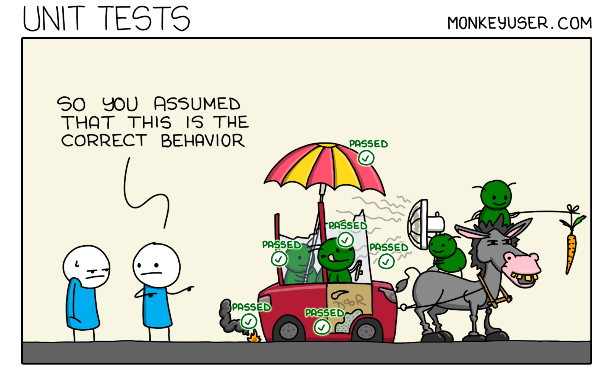
Как писать тесты?

Slide 6
Как писать тесты?
NUnit
XUnit vs NUnit
FluentAssertions, чтобы жизнь была проще

Slide 7

Тестирование - пример
Samples/1. Libraries
Notes:
Пройтись буквально по каждой строчке кода: от Атрибутов до Вызываемых методов

Slide 8
Код-стайл тестов
Тесты тоже код, который нужно поддерживать!
Понятные названия тестов
Чистота кода
Отсутствие дублирование
Notes:
Со временем тесты могут устаревать, поэтому их тоже приходится поддерживать. Также по тестам можно понять, как приложение должно работать, что очень важно для новичков в команде.

Slide 9
AAA
Arrange - настройка
Act - выполнение
Assert - проверка
Notes:
Исконно единственно верная структура тестов

Slide 10
AAA - Пример
Samples/2. AAA

Slide 11
Антипаттерны - Пример
Samples/3. Antipatterns

Slide 12
Имя теста как спецификация
System Under Test имя класса, имя метода
Условия вход, состояние
Результат ожидаемое поведение или требования для проверки

Slide 13
Имя теста как спецификация
ParserTests.TestParse
ParserTests.Parse_Fails
ParserTests.Parse_BigNumbers
ParserTests.Parse_NumbersGreaterThanMaxInt
ParserTests.Fails_OnNegativeNumbers
IsAdult_AgeLessThan18_False
ParseInt_Should.Fails_OnNonNumber
Stack_Should.BeEmpty_AfterCreation
When_MandatoryFieldsAreMissing_Expect_StudentAdmissionToFail

Slide 14
Имя теста как спецификация
- Пример
Samples /4. Specifications

Slide 15
Задача WordStatistics
Есть интерфейс IWordsStatistics и его реализация WordsStatistics, которая умеет принимать слова и отдавать их в порядке повышения кол-ва вхождений.
В дикой природе его называют Частотным словарём.
Напишите тесты, которые помогут убедиться, что реализация работает корректно.

Slide 16

Разбор задачи
Тесты не заменяют Code review, а Code review не заменяет тесты.
Осторожно, Overspecification!
Notes:
1. По явно написанным требованиям легко писать тесты. Другими словами, что самое простое – это взять спеку и по ней написать тесты, либо взять проверенный рабочий код и по нему написать тесты.
2. Е3: 10 пробелов и символ. Что должно произойти? Не всегда очевидно, как взаимодействуют отдельные требования.
3. 998, 999 -> Вот где спасёт таймаут. Ну и код ревью. Опытный инженер сразу увидит дорогие операции для List’а.
Нужно создать цикл 10_000 повторений.
4. string.IsNullOrEmpty(word): при ревью возможно, что на это не обратят внимания. Потому что «По рзеузльаттам илссоевадний одонго анлигсйокго унвиертисета, не иеемт занчнеия, в каокм проякде рсапжоолены бкувы в солве. Галовне, чотбы преавя и пслонедяя бквуы блыи на мсете. осатьлыне бкувы мгоут селдовтаь в плоонм бсепордяке, все-рвано ткест чтаитсея без побрелм. Пичрионй эгото ялвятеся то, что мы не чиаетм кдаужю бкуву по отдльенотси, а все солво цлиеком.»
5. private static readonly IDictionary<string, int> stats = new Dictionary<string, int>();
Как это отловить?
6. Много тестов, проверяющих одно и то же – это признак Overspecification из Антипаттернов, что не есть хорошо.
Почему?
•Каждую колонку можно рассматривать как требование из спецификации. Мы живём в изменяющемся мире, условия меняются, требования меняются, соответственно тесты и реализация тоже должны меняться. Но когда у тебя 12 тестов, проверяющих одно и то же требование. То при изменении этого требования, придётся поменять 12 тестов. А если этих тестов 20? 100?..
•
Подытожим:
•Легко писать тесты по существующему проверенному коду и/или спецификации
•Не всегда очевидно взаимодействие требований.
•Тесты не заменяют CR
•CR не заменяет тестов. И то, и другое – инструменты, которыми можно предотвратить почти все проблемы при использовании их вместе.
•

Slide 17
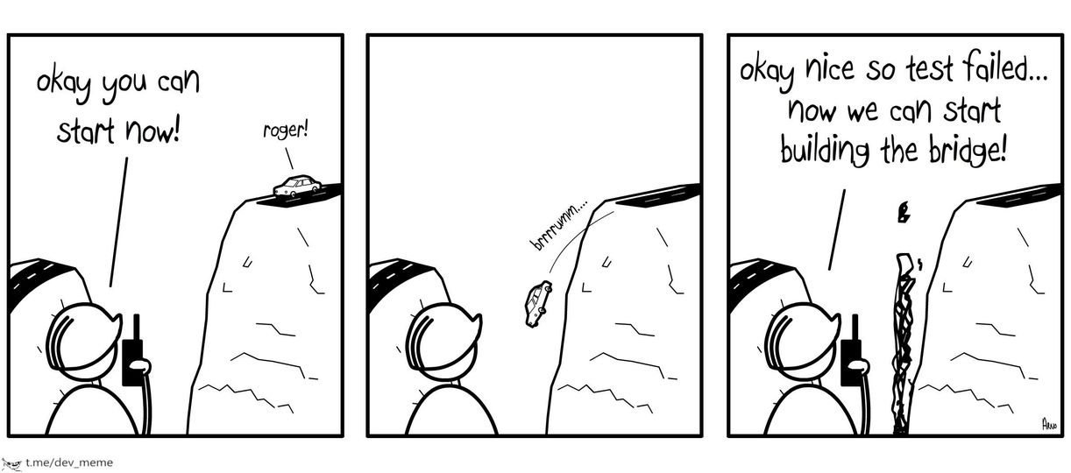
TDD

Slide 18
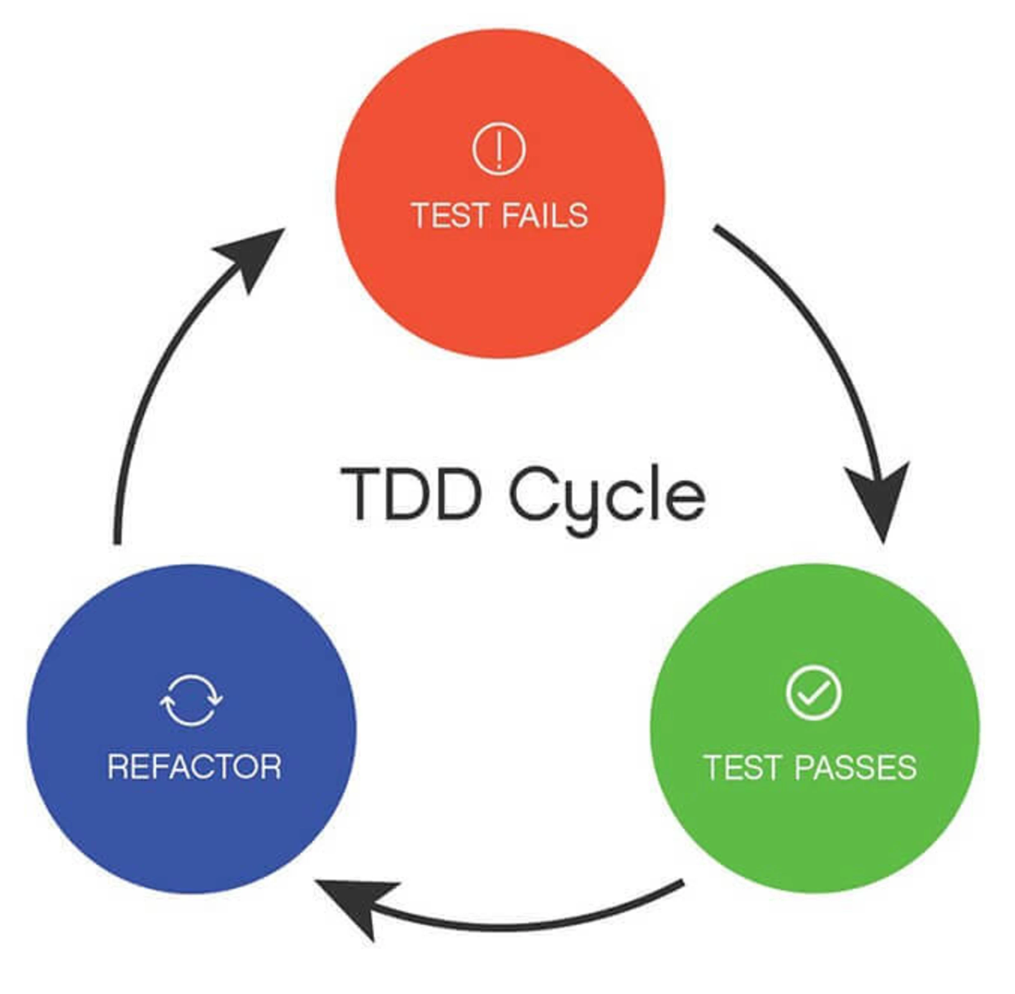
Цикл TDD
Пишем тест
Пишем реализацию
Рефакторим
Notes:
Зачем это надо? Сначала мы пишем код. Потом нужно написать, но времени нет, да и желания тоже.
Начинайте с теста
Двигайтесь маленькими шажками
Добавьте простейший красный тест
AAA и один Assert на тест
Добавьте простейший код, проходящий тест.
Например, заглушку
Один красный тест в каждый момент
Планируйте шажки наперед
Не забывайте про рефакторинг
Перед рефакторингом тесты должны проходить

Slide 19
Парное TDD
Ping pong
Devil's advocate
3 min timeframe
Notes:
Зачем это надо? Сначала мы пишем код. Потом нужно написать, но времени нет, да и желания тоже.
Начинайте с теста
Двигайтесь маленькими шажками
Добавьте простейший красный тест
AAA и один Assert на тест
Добавьте простейший код, проходящий тест.
Например, заглушку
Один красный тест в каждый момент
Планируйте шажки наперед
Не забывайте про рефакторинг
Перед рефакторингом тесты должны проходить

Slide 20
Задача ScoringBowling
Игра состоит из 10 фреймов, в каждом фрейме у игрока есть две попытки, чтобы выбить 10 кеглей. Счет за фрейм – это количество сбитых кеглей плюс бонусы за страйки и спэры.
Спэр (spare) – это ситуация, когда игрок выбивает 10 кеглей двумя бросками. Бонус в этом фрейме равен количеству кеглей, сбитых следующим броском.
Счет за 3 фрейм равен 10 плюс бонус в 5.
Страйк (strike) – это ситуация, когда игрок выбивает 10 кеглей первым броском. Бонус в этом фрейме равен количеству кеглей, сбитых следующими двумя бросками.
Счет за 5 фрейм равен 10, плюс бонус в 0 + 1.
В десятом фрейме игрок, выбивающий спэр или страйк, получает дополнительный бросок, чтобы закончить фрейм. Максимальное число бросков в десятом фрейме – 3. Бонусные очки в этом фрейме не начисляются.
В 9 фрейме счет за фрейм равен 10 + 2 + 8. За 10 фрейм счет равен 2 + 8 + 6.

Slide 21
Разбор задачи
Получалось писать простые тесты?
Сколько тестов написали?
Был ли рефакторинг?

Slide 22
А какие еще бывают тесты?

Slide 23
Другие виды
тестирования
Функциональные тесты
Интеграционные тесты
Approval тесты
e2e тесты

Slide 24
Итоги занятия
Разобрались, зачем нужны тесты
Научились писать тесты
Узнали, как не надо писать тесты
Попрактиковались в TDD

